Slide 1
Painel 9: Atributos de Documentos Hábeis no Tesouro Gerencial
Henrique Guilherme do Amaral Santos

Slide 2
Sumário
Introdução
Atributos e Métricas
Instruções Básicas para os Relatórios com DH
Relatórios
Conclusão

Slide 3
Introdução
• Tesouro Gerencial: implantado em 2015 com informações a partir de 2008. Sistema de geração de consultas e relatórios gerenciais com as informações do SIAFI Operacional.
• Novo SIAFI: implantado a partir de 2008. Opera na internet por meio de navegadores. Ambiente mais amigável e facilidade de navegação que o SIAFI Operacional.
• Contas a Pagar e a Receber (CPR): subsistema do SIAFI-WEB que permite o gerenciamento de compromissos de pagamento e recebimento, a partir do registro dos documentos que os originam, tais como notas fiscais, recibos, autorizações de diárias e suprimentos de fundos.
• Demanda de reprodução das consultas de Documentos Hábeis típicas do CPR no Tesouro Gerencial.
I ENCONT 2021

Slide 4
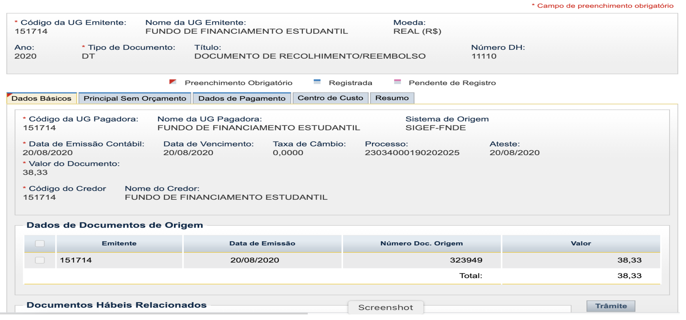
Atributos

Slide 5
Atributos
• Basicamente, todos os atributos de um Documento Hábil.
• Todos os detalhamentos de situações e eventos de cada aba.
• Todos os detalhamentos do Documento de Origem e do Documento Contábil.
• Em produção desde o início deste ano.

Slide 6
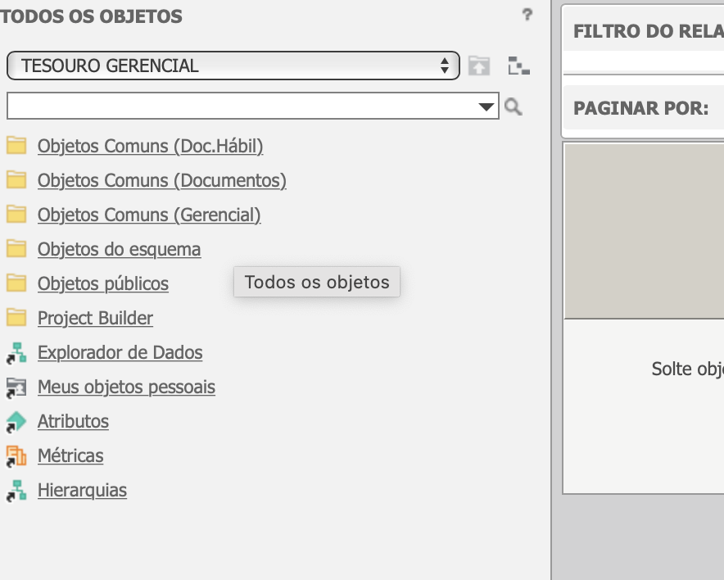
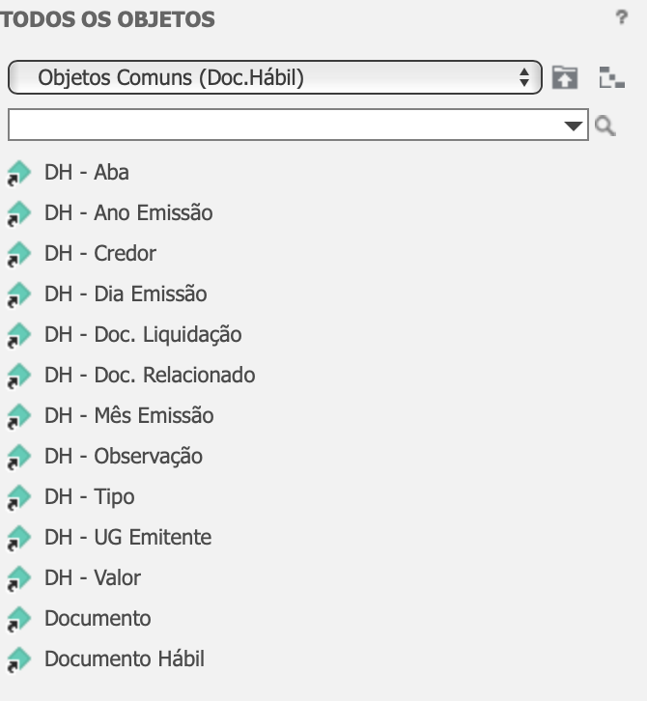
Atributos

Slide 7
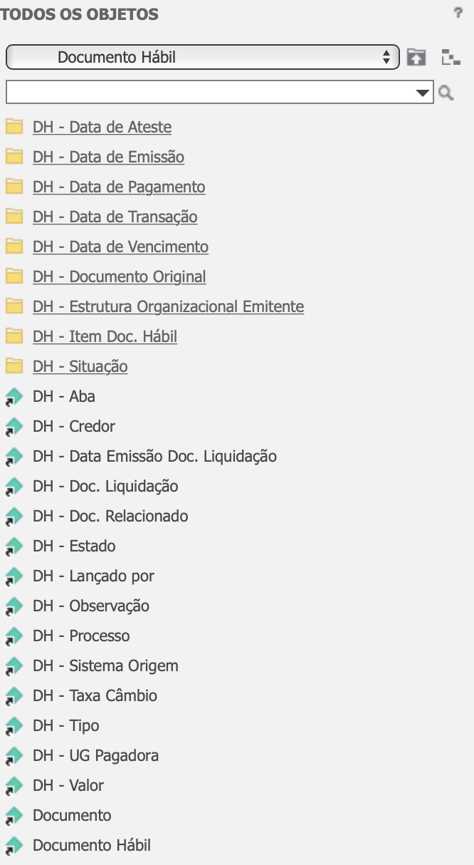
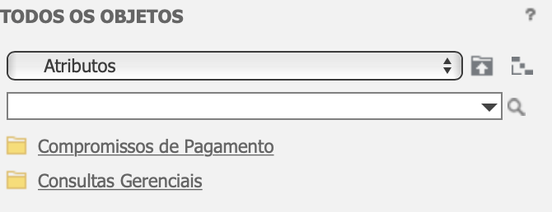
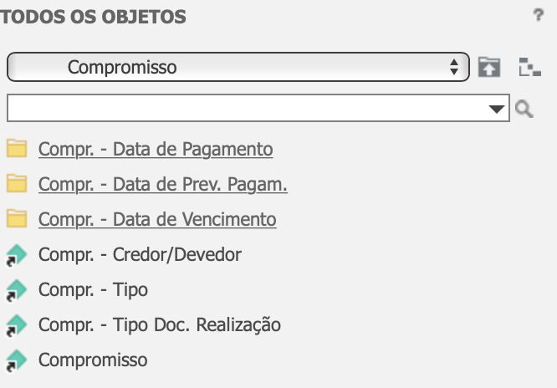
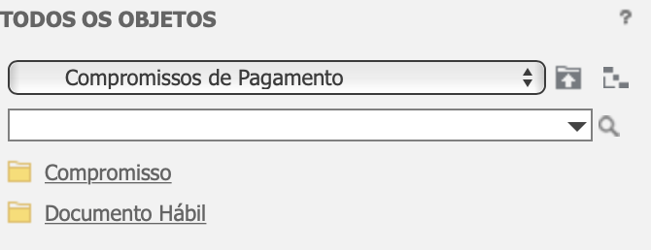
Atributos

Slide 8
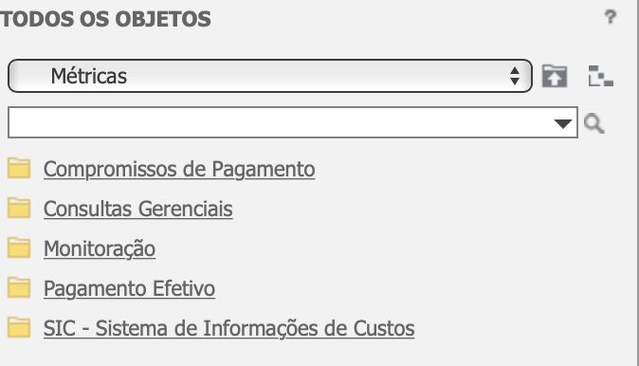
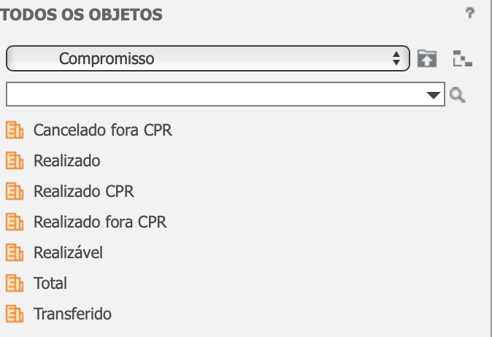
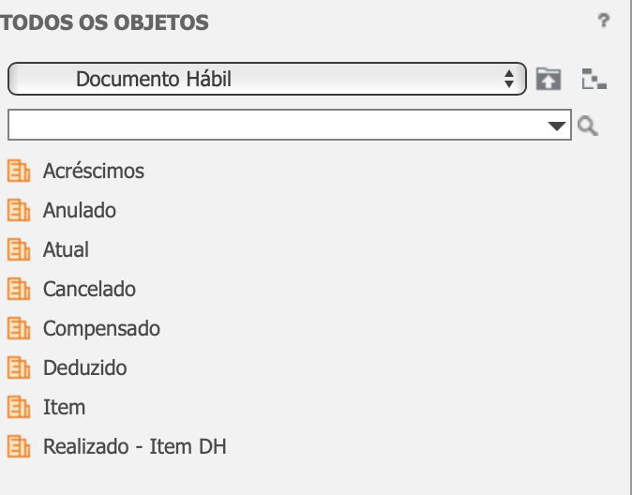
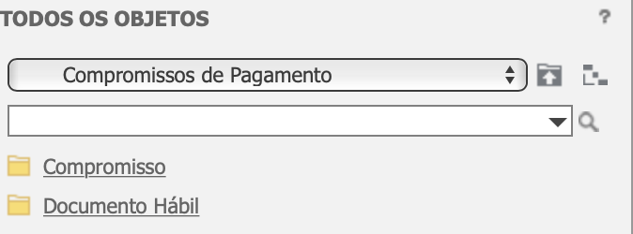
Métricas

Slide 9
Instruções Básicas para os Relatórios com DH
• Conhecer bem o que deseja do relatório (atributos, detalhes, colunas)
• Filtrar ao menor nível necessário sem afetar o relatório (UG, data)
• Ter noção das métricas e incluir apenas as que deseja no relatório
• Em produção desde o início deste ano

Slide 10
Sugestões

Slide 11
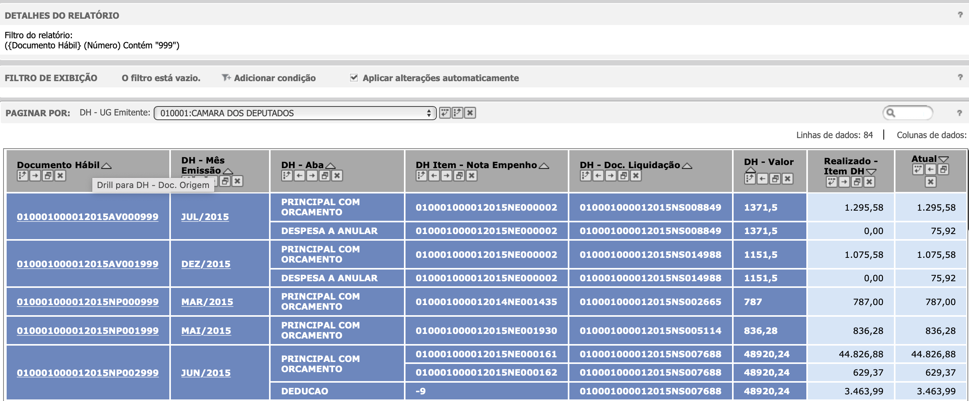
Sugestões

Slide 12
Conclusão
• Relacionamento dos Documentos de Liquidação com o Documento Hábil: • Documentos associados ao DH
• Apresentação das informações por aba:
• Conforme a tabela interna do sistema e não conforme interface do CPR
• Qual é a principal informação esperada pela maioria dos usuários do CPR em uma consulta no Tesouro Gerencial?

Slide 13
Obrigado
Henrique.a.santos@tesouro.gov.br

